Slide 1
Интеграционные возможности 1С:Документооборота редакции 3

Slide 2
Состояние на текущий момент
В настоящий момент выпущен и опубликован финальный релиз БИД 3.0.2.
БИД можно скачать на ИТС и встроить в любую конфигурацию на базе БСП.
БИД 3.0.2 встроен в следующие конфигурации:
БП КОРП, начиная с релиза 3.0.131
ERP, КА начиная с релиза 2.5.12
УТ, начиная с релиза 11.5.12
Позднее БИД 3.0.2 будет встроен в:
УХ, ERP.УХ
ЗУП
БГУ
Для функционала работы с задачами требуется веб-сервис ДО версии 3.0.10 или выше.
Notes:
Давайте в начале поговорим о том что уже доступно на текущий момент.
В конце прошлого года был выпущен и опубликован финальный релиз Библиотеки интеграции 3.0.2. Данный релиз доступен в Бухгалтерии предприятия начиная с версии 3.0.131, а также в ЕРП, комплексной автоматизации и в УТ начиная с релиза 2.5.12, которые будут выпущены в ближайшее время. Позднее библиотека также появится в управлении холдингом, ЗУП и БГУ.
Библиотека интеграции может быть интегрирована с любой версией Документооборота. Единственный нюанс касается функционала работы с задачами. Этот функционал будет доступен только при интеграции с Документооборотом версии 3.0.10, которую планируется выпустить в ближайшее время.

Slide 3
Состояние на текущий момент
Возможности, появившиеся в БИД 3.0.2:
Авторизация в 1С:Документооборот из интегрируемой системы без ввода логина и пароля.
Работа с файлами. Просмотр и добавление файлов в документ 1С:Документооборота редакции 3 из связанного с ним объекта интегрируемой системы.
Выгрузка печатных форм. Добавление печатных форм объекта интегрируемой системы в связанный с ним документ 1С:Документооборота редакции 3.
Список Задачи мне. Возможность интерактивного просмотра и выполнения задач 1С:Документооборота редакции 3 на стороне интегрируемой системы.
Notes:
Кратко перечислю какие возможности появились в последнем релизе Библиотеки интеграции.
Во-первых, стала доступна авторизация в Документообороте без ввода логина и пароля. О том как это работает, как это настраивается, можно прочитать в документации к Библиотеке на ИТС. Документация уже опубликована, и уже доступна.
Во-вторых, был реализован функционал работы с файлами. Теперь можно использовать Документооборот редакции 3 для хранения файлов документов интегрированной системы, также можно использовать автоматическую выгрузку в Документооборот печатных форм из связанных документов.
И кроме этого, в последней версии Библиотеки был реализован функционал работы с задачами Документооборота редакции 3. Как я упоминал ранее, этот функционал можно будет начать использовать сразу после того, как будет выпущен Документооборот версии 3.0.10.

Slide 4
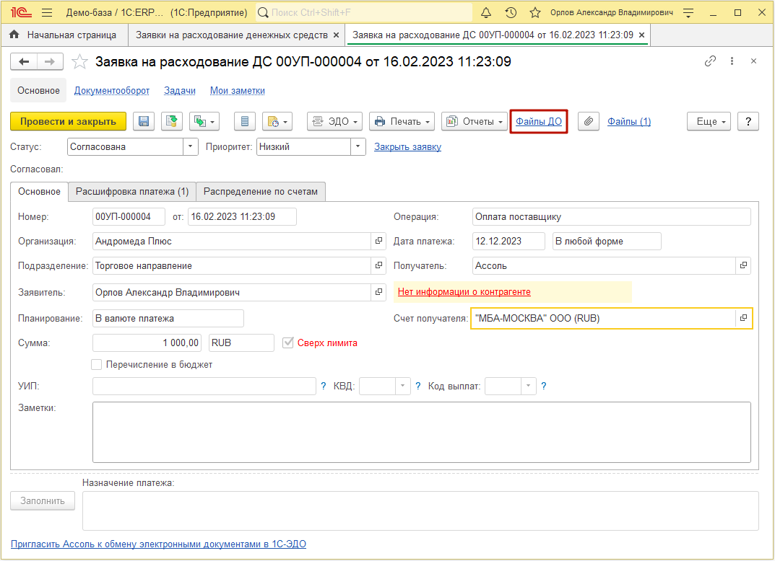
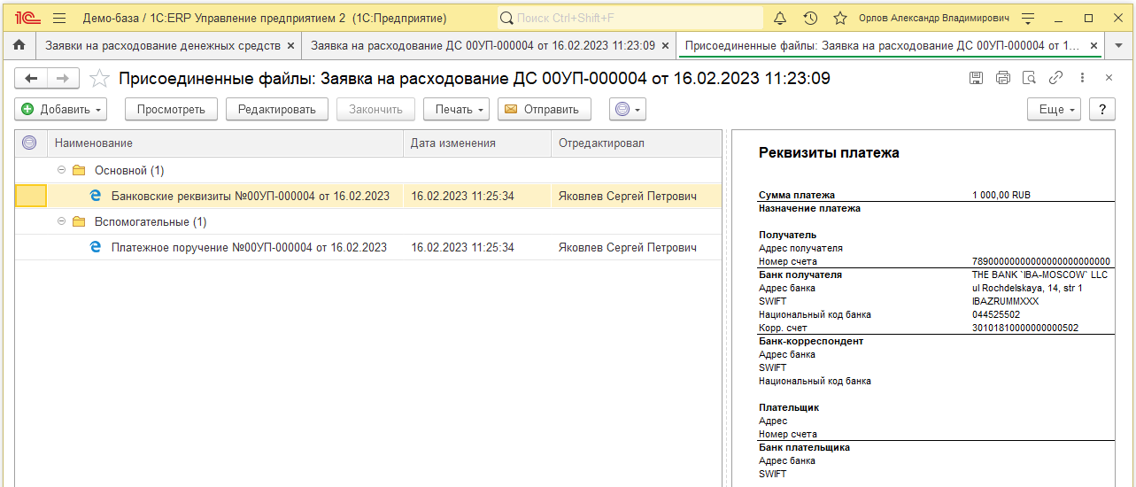
Возможности бесшовной интеграции
Notes:
Кратко расскажу о том какие возможности дает бесшовная интеграция для конечного пользователя.
Хочу отметить что все представленные скриншоты сделаны на реальных конфигурациях. Это готовящиеся к выпуску ЕРП версии 2.5.12 и Документооборот версии 3.0.10. Конфигурация ЕРП в данном случае выбрана только для примера, аналогичный функционал будет доступен в любой конфигурации со встроенной БИД 3.0.2.
Первое про что стоит сказать – это возможность использования Документооборота для хранения файлов. Как это реализовано вы сейчас видите на экране. Прямо на стороне ЕРП в карточке самого документа или в форме списка, можно открыть форму файлов, хранящихся на стороне Документооборота. Важно отметить что файлы не дублируются в двух базах, и не занимают лишнее дисковое пространство. Файлы физически лежат только в базе Документооборота, а бесшовная интеграция позволяет добавлять, просматривать и редактировать их на стороне ЕРП.
Кроме этого можно настроить автоматическую отправку в Документооборот печатных форм из документа ЕРП. На экране представлен как раз такой вариант, сейчас вы видите файлы, автоматически созданные из печатных форм заявки на расход ДС.

Slide 5
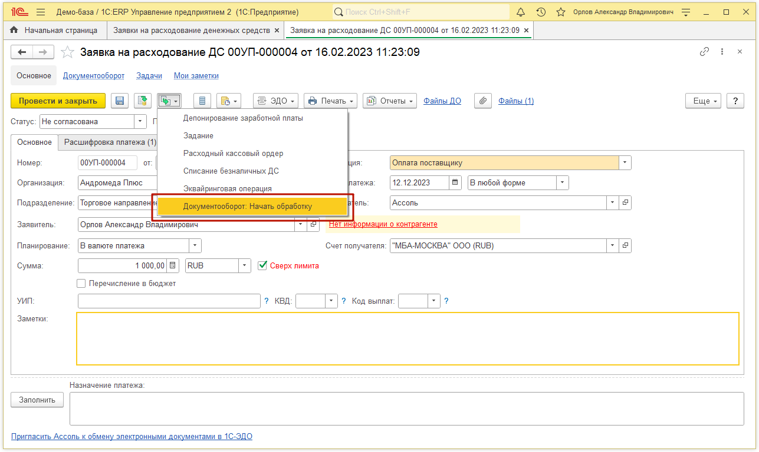
Возможности бесшовной интеграции
Notes:
Далее. На стороне ЕРП можно отправлять документы в обработку через Документооборот. Например, можно отправить Заявку на расход ДС на согласование в Документооборот. От пользователя ЕРП, в данном случае, потребуется нажать всего одну кнопку. Связанный документ в Документообороте при этом будет создан автоматически по настроенным заранее правилам интеграции.

Slide 6
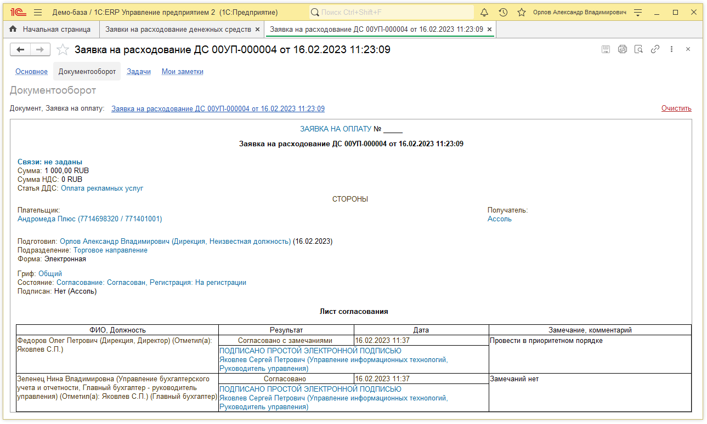
Возможности бесшовной интеграции
Notes:
На стороне ЕРП можно посмотреть состояние связанного документа в Документообороте. Можно увидеть основные реквизиты, посмотреть лист согласования.
Также между связанными документами доступен обмен данными:
Например, при изменении реквизитов документа ЕРП данные автоматически отразятся в связанном документе в Документообороте.
И в обратную сторону, например, статус согласования документа из Документооборота можно передавать на сторону ЕРП, и автоматически менять статус в связанном документе ЕРП.

Slide 7
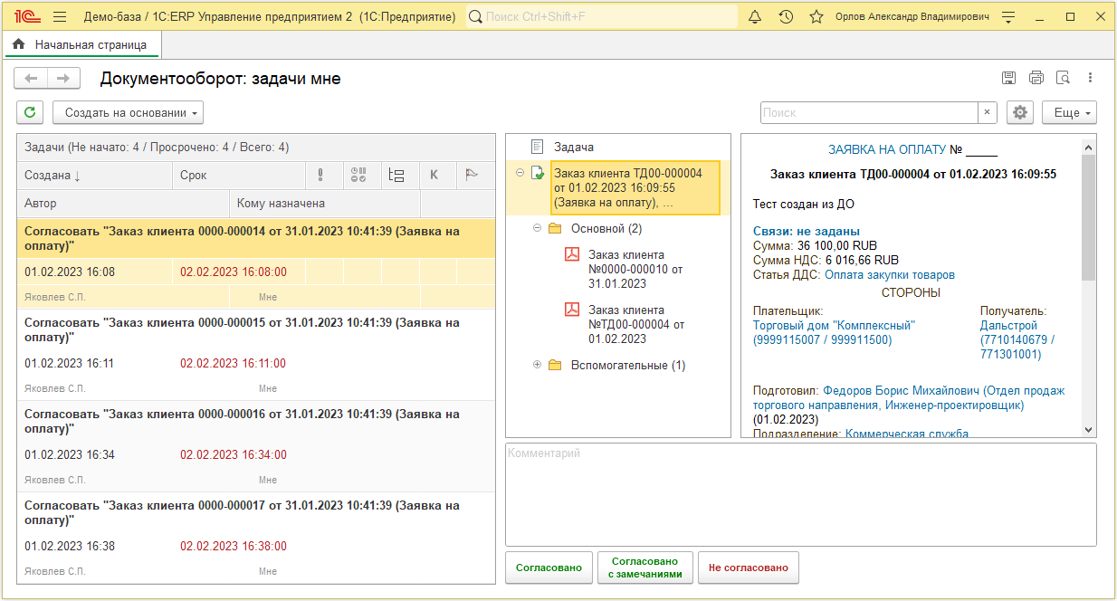
Возможности бесшовной интеграции
Notes:
На стороне ЕРП пользователи могут просматривать и выполнять задачи, которые приходят им через Документооборот.

Slide 8
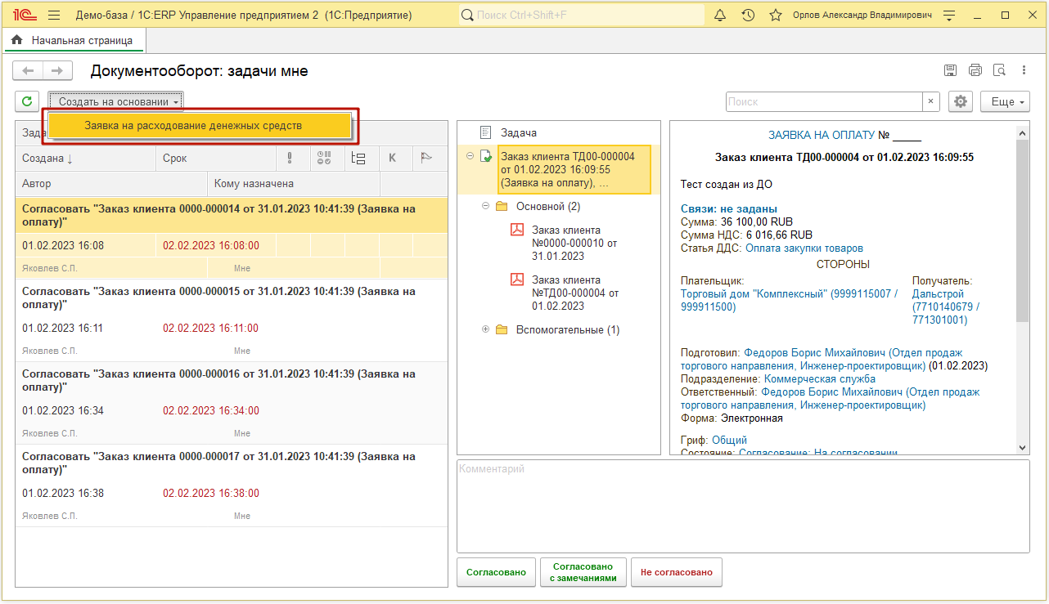
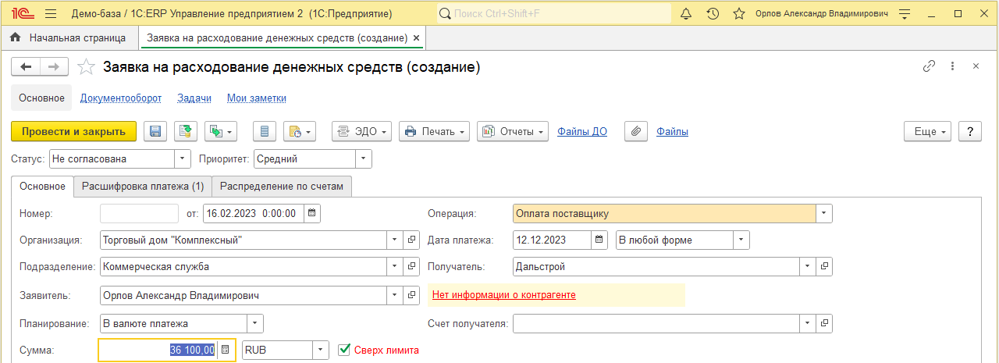
Возможности бесшовной интеграции
Notes:
И еще одна возможность про которую стоит рассказать. Это возможность создавать документы в ЕРП на основании документов Документооборота.
Это может понадобиться, к примеру, в том случае, когда первичка изначально заводится в Документообороте, проходит там согласование, и после этого ее требуется отразить в учете на стороне ЕРП. В таком случае, в схеме обработки документа, можно создать этап исполнение, на котором бухгалтеру придет соответствующая задача. На стороне ЕРП через бесшовную интеграцию бухгалтер получит данную задачу и выполнит команду создания на основании.
При этом откроется форма создания нового документа ЕРП, который уже будет заполнен по правилам интеграции всеми доступными на стороне Документооборота данными. Бухгалтеру останется только внести недостающие данные и провести документ.
Плюс к этому, между созданными таким образом документами Документооборота и ЕРП, будет автоматически создана связь. Все файлы, приложенные на стороне Документооборота, сразу же станут доступны в связанном документе на стороне ЕРП.

Slide 9
Планы на будущее
Реализация карточки документа предприятия в БИД.
Появится возможность просматривать и изменять карточку документа в окне интегрированной системы без перехода в ДО 3.
Реализация возможности просматривать и управлять обработкой документа на стороне интегрированной системы.
Пользователи получат возможность видеть ход обработки, выполненные и предстоящие этапы, смотреть на ком сейчас документ.
Нужна обратная связь. Если у вас есть идеи по развитию интеграции, или вы хотите поучаствовать в пилотном проекте – пишите нам на doc@1c.ru.
Notes:
В будущих релизах библиотеки интеграции планируется добавить возможность работы с карточкой документа. Также планируется реализовать возможность просматривать и управлять обработкой документа на стороне интегрированной системы.
Вообще говоря функционала, который можно было бы реализовать в интеграции, очень много. Чтобы понять что из функционала важно, и нужно в первую очередь – нам нужна обратная связь от партнеров. Так что если у вас есть соображения на этот счет, или если вы хотите поучаствовать в пилотном проекте – пишите нам на почту doc@1c.ru.

Slide 10
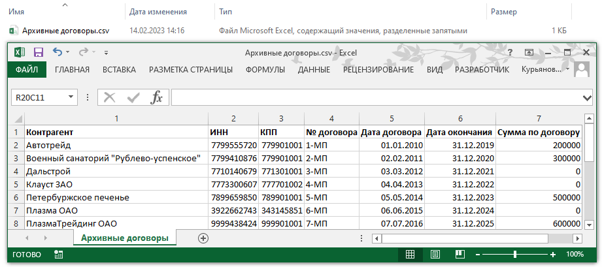
Загрузка документов из файла
Рассмотрим пример: на внедрении стоит задача загрузки в ДО 3 архивных документов из старой СЭД.
Документы из старой СЭД могут быть выгружены, например, в CSV файл:
Notes:
Теперь немного расскажу про новый механизм загрузки документов в Документооборот из внешних систем.
Давайте разберем простой пример. Допустим у нас начинается новое внедрение, и заказчик поставил задачу загрузить в Документооборот какие-то данные, которые велись до этого. Эти данные могли заводиться в другой СЭД, или даже просто в экселе.
Например, нам нужно загрузить в Документооборот информацию о договорах с контрагентами. Нам предоставили CSV файл с данными.
Для простоты предположим что в файле содержится наименование и ИНН контрагента, номер, дата и сумма по договору.
По этим данным для каждого контрагента нам нужно создать в Документообороте отдельные документы.

Slide 11
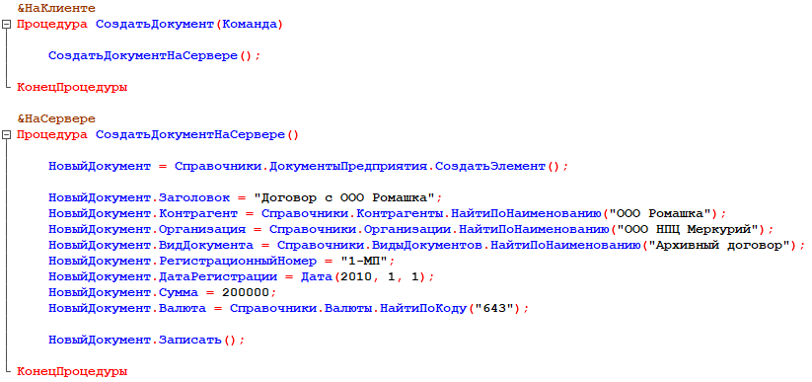
Загрузка документов из файла
Так делать не следует:
Notes:
Как реализовать эту задачу?
Первое что приходит в голову – почему бы просто не создать новый элемент справочника «Документы предприятия», заполнить его известными данными и записать? Казалось бы хорошее простое решение. Но нет. Давайте разберемся что с ним не так. Во-первых, проблемы возникнут уже на этапе заполнения реквизитов:
К примеру, наш документ является корреспонденцией, и мы хотим заполнить входящий или исходящий номер. Мы не найдем такие реквизиты в справочнике «Документы предприятия». Почему? Они хранятся в другом месте.
Или если нам нужно заполнить статью ДДС. Опять же, в справочнике «Документы предприятия» ничего связанного со статьей ДДС мы не найдем.
А что если документ является заявкой на расход ДС, и нам нужно заполнить плательщика и получателя? Таких реквизитов также нигде нет.
Хорошо, допустим мы справились с заполнением документа и записали его. Можно ли будет с таким документом работать, будет ли он консистентным? Не факт. Перед записью документа нужно было выполнить различные проверки, которые не выполняются автоматически, или выполняются при записи на форме: например, проверить наличие обязательных связей, проверить заполнение реквизитов, статей ДДС и прочего.
Но и это не все. Помимо проверок при записи документа должны выполняться еще дополнительные действия. Например должен выполниться код, который заполнит обработку документов, который заполнит рабочую группу, который заполнит файлы из шаблона. Если все это не выполнить – формально документ мы создадим, но он будет битый, с ним много чего нельзя будет сделать.
Отсюда просматривается первая очевидная сложность: для того чтобы качественно реализовать собственный механизм программного создания документов – нужно досконально разобраться в устройстве конфигурации Документооборота, в структуре хранения метаданных, в обработках и проверках, которые выполняются при записи.
Вторая сложность – при выходе новых релизов Документооборота наш код может внезапно перестать работать. В документ могут добавиться новые обязательные реквизиты, или обработки при записи, которые мы не учитывали ранее.

Slide 12
Загрузка документов из файла
В план обмена ИнтегрированныеСистемы добавляем новый макет.
Структура макета:
Первая строка содержит имена колонок: «Имя реквизита», «Имя табличной части», «Имя документа».
В следующих строках описываем какие реквизиты приходят из внешней системы.
Обязательно указываем имя документа, к которому относится реквизит. Документов в одном макете может быть несколько.
Опционально указываем имя табличной части, к которой относится реквизит.
Notes:
Напрашивается вопрос. Что с этим делать? Есть ли альтернативный, более простой способ программного создания документов в ДО. Да, есть. Это механизм загрузки документов из входящих данных. По умолчанию этот механизм используется для бесшовной интеграции. Но на самом деле возможности этого механизма куда более обширные. Его можно, и нужно, использовать на внедрениях для загрузки документов.
Давайте разберемся как он работает.
Первым делом нам нужно добавить макет, в котором мы опишем данные, которые могут быть получены из нашего файла.
Снимать конфигурацию с поддержки при этом не требуется. Макет можно добавить через расширение конфигурации.
Макет добавляется к плану обмена «Интегрированные системы».
По своей структуре макет крайне простой:
Первую строку нужно заполнить строго определенным образом. В ней должны быть ключевые слова «Имя реквизита», «Имя табличной части», «Имя документа». По этим ключевым словам система понимает что наш макет предназначен для загрузки данных.
В следующих строках описываем какие реквизиты приходят из внешней системы.
Обязательно указываем имя документа, к которому относится реквизит. Документов в одном макете может быть несколько.
Опционально можно указать имя табличной части, к которой относится реквизит.
В нашем примере в файле содержится контрагент, номер, дата и сумма договора. Эти реквизиты и впишем в макет.

Slide 13
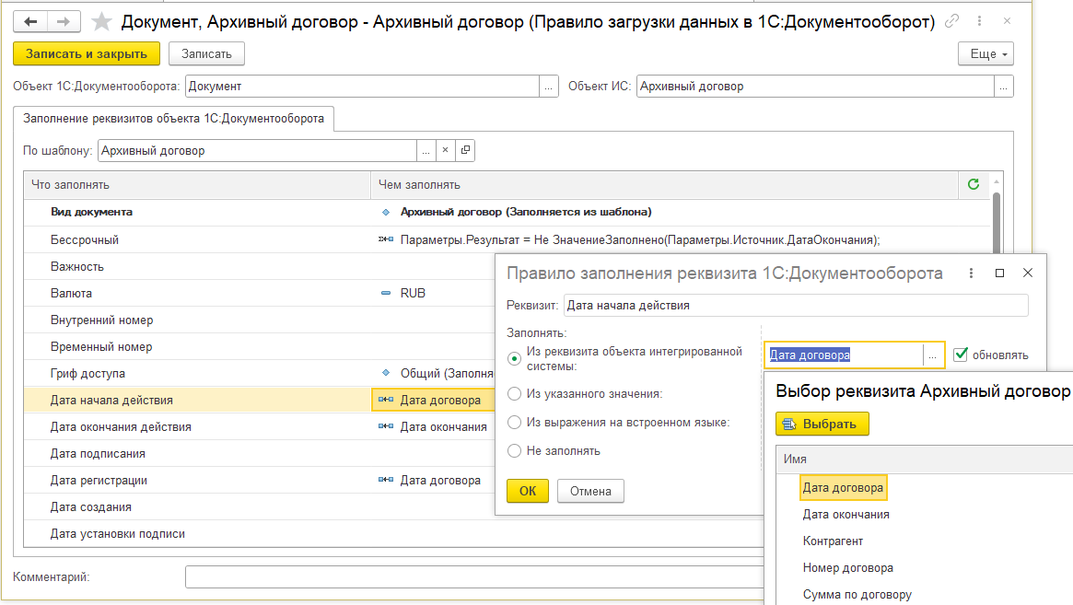
Загрузка документов из файла
Notes:
Далее запускаем Документооборот в режиме Предприятие и настроим правило загрузки данных.
Правила настраиваются точно также, как и для бесшовной интеграции. Перейдем в раздел меню «Настройки интеграции». Там в списке интегрированных систем автоматически отобразится добавленный нами макет. Ничего дополнительно программировать при этом не требуется.
Далее мы создаем новое правило загрузки, указываем какой вид документа мы хотим создавать, выбираем из какого внешнего документа мы будем выполнять заполнение. Название документа мы задали в макете.
Тем кто сталкивался с бесшовной интеграцией – этот интерфейс будет знаком. Любой реквизит документа можно гибко заполнять разными способами:
Из реквизита внешнего объекта.
Из указанного значения.
С помощью выражения на встроенном языке.

Slide 14
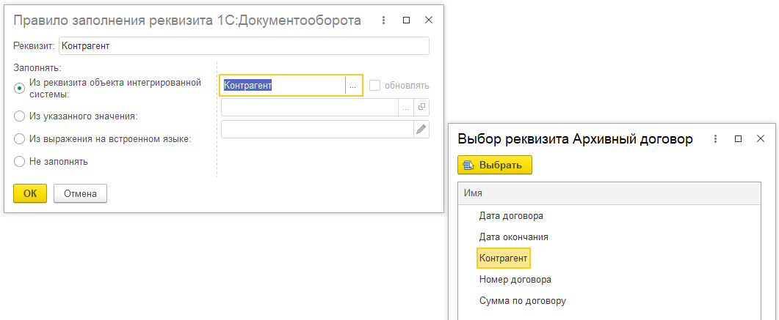
Загрузка документов из файла
В режиме Предприятие настраиваем правило загрузки данных в ДО.
Notes:
В нашем примере реквизит договора Документооборота «Контрагент» мы будем заполнять из контрагента, который мы получаем из файла.

Slide 15
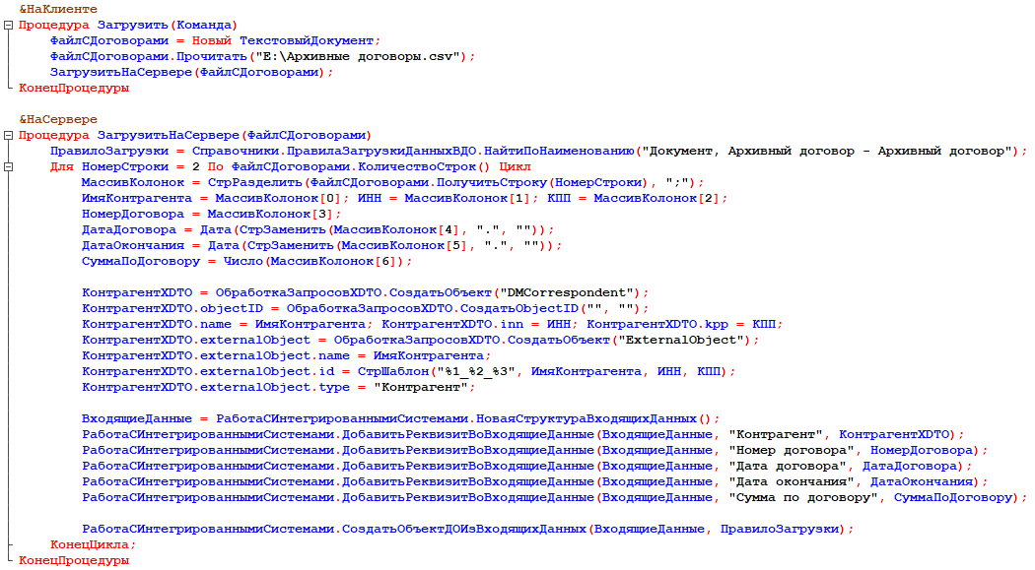
Загрузка документов из файла
Notes:
Последнее что осталось сделать – инициировать саму загрузку. Для этого также не требуется снимать базу с поддержки, весь код можно написать где угодно, хоть во внешней обработке.
На чем хочу заострить внимание:
Кода мало. На экране сейчас представлен вообще весь код целиком, которые требуется для загрузки документов из файла.
Код очень простой. С ним справится даже начинающий разработчик. Не требуется публикация базы на веб-сервере, не требуются специфические знания о том как работает фабрика XDTO. Все это зашито внутри программного интерфейса Документооборота. От разработчика требуется только вызвать правильные методы программного интерфейса. И что самое главное – в этом коде сложно ошибиться. От нас не требуется досконально разбираться в структуре метаданных Документооборота, этот код не сломается при обновлениях, он продолжит работать даже если в документ добавятся новые обязательные реквизиты.
В первом блоке кода выполняется чтение из файла. Мы обходим его по строкам, читаем имя контрагента, ИНН, КПП, и прочие данные.
В реквизит «Правило загрузки» мы передаем ссылку на созданное нами в режиме Предприятие правило. В данном примере мы просто получаем правило по его наименованию.
Далее, с помощью методов программного интерфейса, мы формируем структуру входящих данных. И в конце, с помощью метода «Создать Объект ДО Из Входящих Данных» мы создаем новый документ.

Slide 16
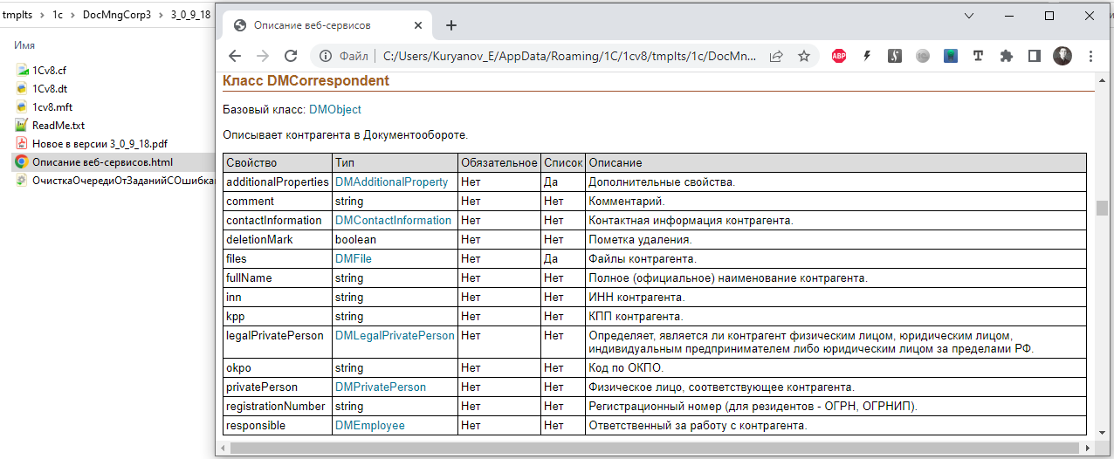
Загрузка документов из файла
Notes:
Подробнее остановлюсь вот на этом куске кода:
Как вы заметили реквизиты Дата, Сумма, Номер договора имеют простой тип. Мы читаем их из файла, и сразу помещаем в структуру входящих данных.
С контрагентом все немного сложнее. Контрагент – это ссылочный объект, который, во-первых, внутри себя несет некоторые дополнительные данные, вроде ИНН и КПП, а, во-вторых, Контрагент может как уже присутствовать в нашей базе, так и может потребоваться его создание с нуля.
Программный интерфейс Документооборота умеет автоматически решать подобные вопросы, он сам выполнит поиск существующего контрагента по ключевым реквизитам, а если такого нет – создаст нового. Но для корректной работы этого механизма – нужно дать ему на вход минимально необходимый набор данных. Именно это и показано сейчас на экране.
Мы создаем объект типа DMCorrespondent и заполняем его ИНН и КПП.
Может возникнуть закономерный вопрос – где узнать какие реквизиты есть у того или иного объекта XDTO. Ответ прост – в комплекте с дистрибутивом Документооборота вы найдете файл «Описание веб-сервисов», в котором подробно расписана структура всех объектов, с которыми может работать Документооборот.

Slide 17
Загрузка документов через веб-сервис
Notes:
В конце хочу кратко рассказать про еще один сценарий. Что если, к примеру, нам нужна не разовая загрузка из файла, а загрузка документов на постоянной основе. Причем не из файла, а через веб-сервис.
Например, у нас есть какой-то корпоративный портал, на котором сотрудники заводят заявки на расход ДС, которые мы хотим направлять в Документооборот на согласование.
Для этого случая в API веб-сервиса Документооборота редакции 3 существует специальный метод. На экране вы сейчас видите скриншоты из файла «Описание веб-сервисов», про который я говорил ранее, где описан данный метод.
Базу Документооборота в этом случае, естественно, придется опубликовать на веб-сервере. На стороне корпоративного портала нужно будет вызывать метод веб-сервиса DMCreateFromIncomingDataRequest.
В параметры этого метода, во-первых, нужно будет передать ссылку на правило загрузки данных. Правило загрузки данных создается на стороне Документооборота, точно также, как это было реализовано в предыдущем примере. Во-вторых, в метод нужно будет передать структуру входящих данных, которая помещается в реквизит incomingData.
Преимущества такого подхода очевидны:
На стороне корпоративного портала у нас будет выполняться фиксированный код, который будет устойчив к смене версий Документооборота.
Мы явно не заполняем какие-то определенные реквизиты документа, мы просто через структуру данных отдаем на сторону Документооборота все данные, что у нас есть. Непосредственно логика создания документа, отвязана от интегрированной системы и находится на стороне Документооборота.
Тем самым, при очередном обновлении Документооборота, если в документе появятся какие-то новые обязательные реквизиты – нам ничего не потребуется менять в коде. Единственное что нужно будет сделать – до настроить в режиме предприятие правила загрузки данных в Документооборот.

Slide 18
Интеграционные возможности 1С:Документооборота редакции 3
Чат 1С:ЦКД
Спасибо за внимание!

